Slide 1

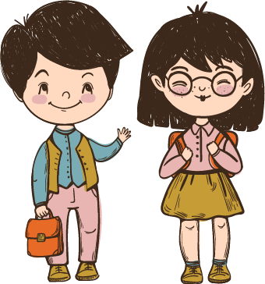

Nói và nghe
(Tiết 4)

Slide 2
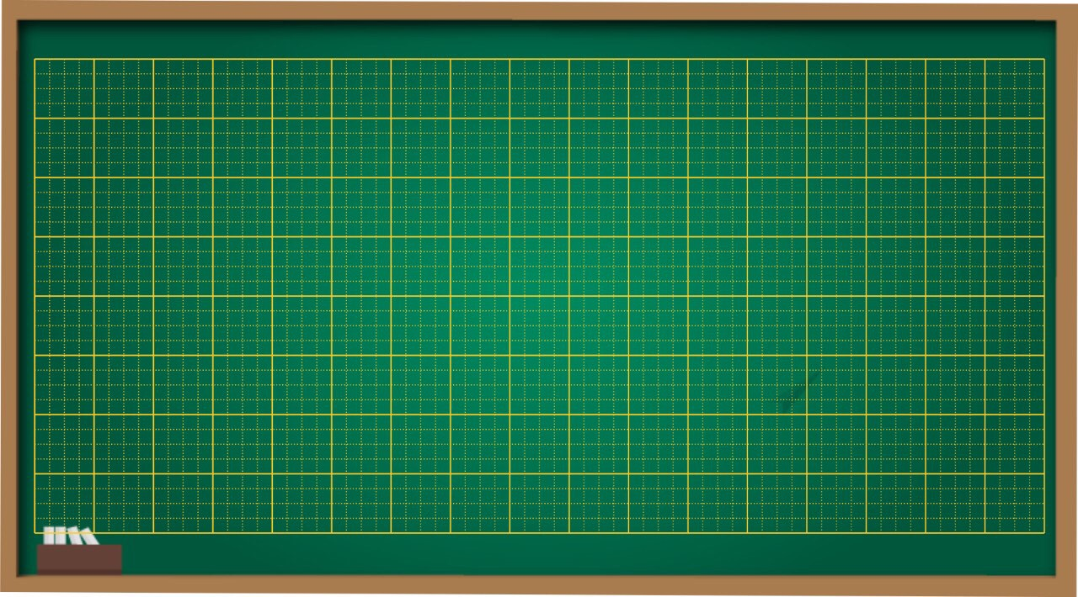
Thứ ba ngày 15 tháng 2 năm 2022
Tiếng Việt
Nói và nghe: Kể chuyện Sự tích cây khoai lang

Slide 3
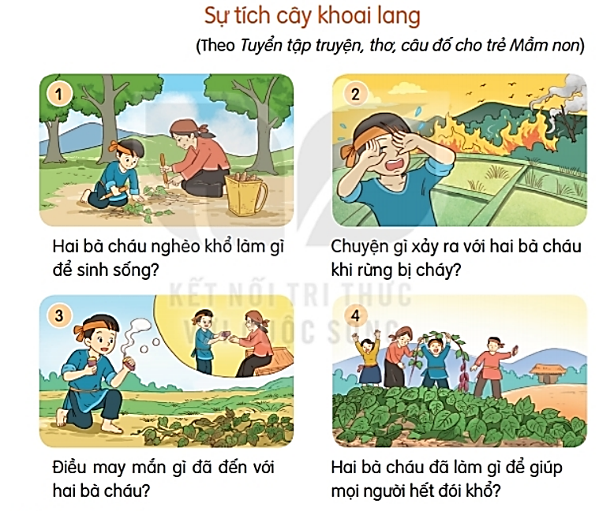

Slide 4


LH: Hương Thảo
Kể lại chuyện theo tranh
Notes:
4

Slide 5

Cùng bạn
Trả lời câu hỏi kể chuyện theo tranh qua trò chơi “Hộp quà bí ẩn”
Notes:
Bài giảng thiết kế bởi: Hương Thảo - tranthao121006@gmail.com
5

Slide 6









Notes:
Cách chơi: Bấm vào thân hộp quà -> Xuất hiện câu hỏi, nhấp chuột để xuất hiện câu trả lời. Nhấp vào nắp hộp quà để tặng con một tràng vỗ tay. Bấm “Go home” để trờ về hộp quà tiếp theo và làm tương tự như trên.

Slide 7








Hai bà cháu nghèo khổ làm gì để sinh sống?
Hai bà cháu phải đi đào củ mài để ăn.
GO HOME
You are given 3 candies

Slide 8
Chuyện gì xảy ra với 2 bà cháu khi rừng bị cháy?
Nương lúa bị cháy, cậu bé buồn, nước mắt trào ra.
GO HOME
You are given 5 candies

Slide 9
Điều mau mắn gì đã đến với 2 bà cháu?
Cậu bé đào được một củ rất kì lạ, nấu lên có mùi thơm nên mang về biếu bà.
GO HOME
You are given 7 candies

Slide 10
Hai bà cháu đã làm gì để giúp đỡ mọi người hết đói khổ?
2 bà cháu đã chia sẻ cây khoai lang cho dân làng
GO HOME
You are given 2 candies

Slide 11



LH: Hương Thảo
Thêi gian 5’
Cïng b¹n kÓ
trong nhãm
Notes:
11

Slide 13
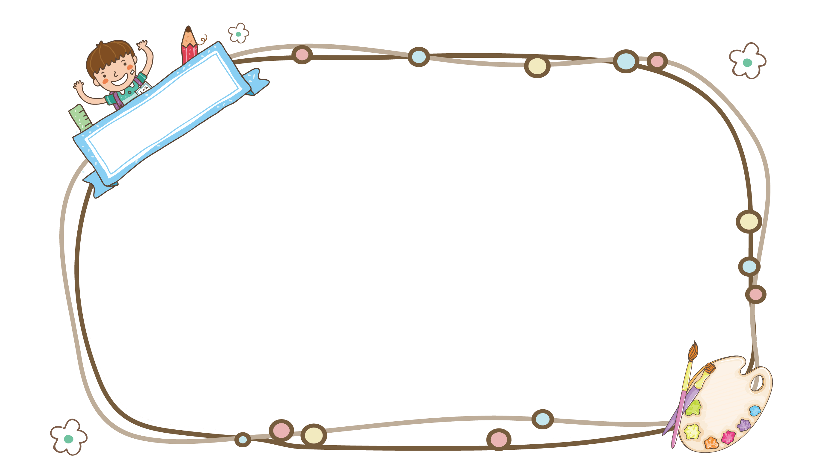
Qua câu chuyện, em học được điều gì?
Notes:
Bài giảng thiết kế bởi: Hương Thảo - tranthao121006@gmail.com
13

Slide 14
Kể cho người thân về những việc làm tốt của người cháu trong câu chuyện trên.

Slide 15
CỦNG CỐ BÀI HỌC

